Slide 1

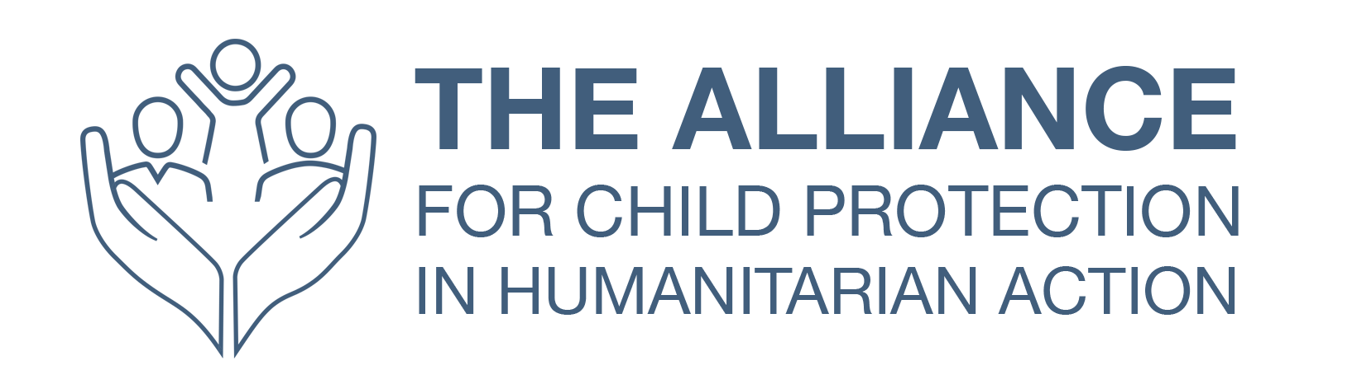
Cómo prevenir la separación de las familias y preservar su unidad durante la COVID-19

Slide 2
Objetivos del curso
Al final del curso, usted será capaz de:
Describir los riesgos aumentados en relación con la protección de los niños, niñas y adolescentes (en adelante, “niños”) durante la COVID-19
Explicar las mejores prácticas de integración de la protección de la niñez y adolescencia durante la COVID-19 y otros brotes de enfermedades infecciosas (BEI)
Mencionar las acciones clave de los actores de la salud para prevenir la separación familiar y preservar la unidad familiar
Recordar los procedimientos de derivación seguros para los niños identificados como en riesgo

Slide 3
Estructura del curso
[Insert relevant course agenda]

Slide 4
Modelo socioecológico
Sociedad
Comunidad
Normas socioculturales
Familia
Niño
Notes:
Sesión: Mayores riesgos para los niños

Slide 5
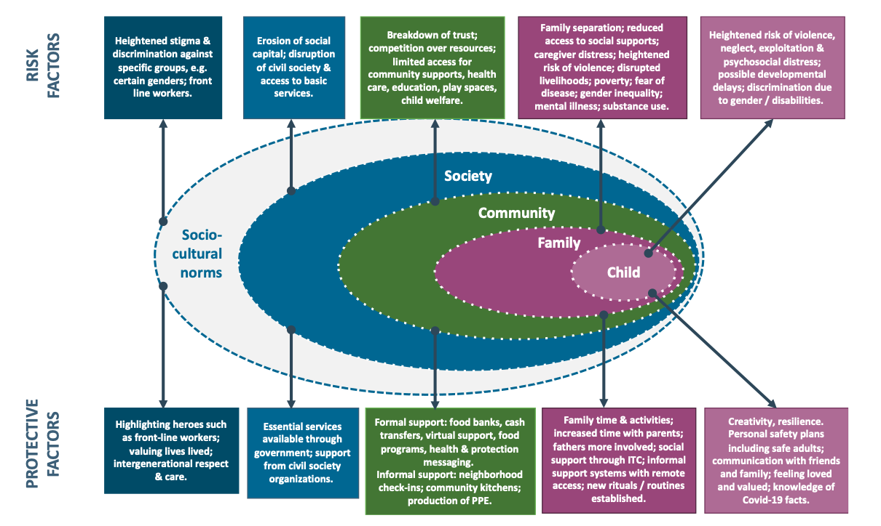
Notes:
Sesión: Mayores riesgos para los niños

Slide 6
Cuarentena:
La separación de personas que no están enfermas pero que pueden haber estado expuestas a una enfermedad infecciosa, para controlar sus síntomas y promover la detección temprana de casos.
Notes:
Sesión: Prevención de la separación familiar, parte 1: cuarentena, aislamiento y tratamiento

Slide 7
Aislamiento:
La separación de personas enfermas o infectadas para evitar la propagación.
Notes:
Sesión: Prevención de la separación familiar, parte 1: cuarentena, aislamiento y tratamiento

Slide 8
Tipos de cuarentena y aislamiento
Basado en el hogar
Basado en un centro de salud
Basado en la comunidad
Basado en una zona o área
Notes:
Sesión: Prevención de la separación familiar, parte 1: cuarentena, aislamiento y tratamiento

Slide 9
La separación vinculada a las medidas de aislamiento, cuarentena y tratamiento aplicadas a los niños o los cuidadores puede dar lugar a un aumento de los riesgos relacionados con la protección de la niñez y adolescencia.
Notes:
Sesión: Prevención de la separación familiar, parte 1: cuarentena, aislamiento y tratamiento

Slide 10
Siempre se deben tomar medidas para evitar la separación familiar
Dar preferencia sistemáticamente al aislamiento y la cuarentena en el hogar sobre el aislamiento y la cuarentena en un centro, tanto para los niños como para sus cuidadores
Notes:
Sesión: Prevención de la separación familiar, parte 1: cuarentena, aislamiento y tratamiento

Slide 11
El niño o el cuidador deben aislarse o cuarentenarse
Priorizar el interés superior del niño
Tener en cuenta las opiniones del niño
No causarle daño
Admitir a los niños y a los cuidadores juntos
Dar preferencia a la atención basada en la familia sobre la atención en un centro
Recurra a un familiar sano como alternativa
Último recurso: cuidado alternativo adecuado y temporal
Notes:
Sesión: Prevención de la separación familiar, parte 1: cuarentena, aislamiento y tratamiento

Slide 12
Ejercicio de grupo
Columna 1
Columna 2
¿Qué medidas deben tomar los agentes de salud para prevenir la separación familiar por cuarentena, aislamiento o tratamiento?
¿Cuáles son las consideraciones clave al determinar dónde debe cuarentenarse o aislarse un niño o su cuidador?
Notes:
Sesión: Prevención de la separación familiar, parte 1: cuarentena, aislamiento y tratamiento

Slide 13
Cuando un niño es ingresado
Permitir que un cuidador principal lo acompañe
Si no es posible:
  Ponerse en contacto con agentes de protección de la infancia
  Documentar los detalles del niño y del cuidador
  Facilitar el contacto regular
  Proporcionar actualizaciones periódicas y frecuentes
  Considerar la posibilidad de alojamiento temporal para los cuidadores
Tener en cuenta la discapacidad
Notes:
Sesión: Prevención de la separación familiar, parte 2: preservar la unidad familiar cuando un niño o cuidador es ingresado en un centro

Slide 14
Cuando un cuidador es ingresado
Recopilar información sobre los niños
Preguntar sobre los niños en casa
Transferir a los niños al cuidado de un adulto de confianza
Facilitar el contacto regular

Slide 15
Acciones preparatorias
Asignar un punto focal en cada centro para cuestiones de protección de la niñez y adolescencia
Establecer POE sobre los siguientes aspectos:
  roles y responsabilidades
  vías de derivación
  paquete de cuidado mínimo
  medidas de salvaguarda de la niñez y adolescencia
  arreglos para el buen cuidado
Capacitar al personal de salud sobre los POE
Desarrollar y difundir vías de derivación
Establecer POE para el registro y la recopilación de datos confidenciales
Notes:
Sesión: Prevención de la separación familiar, parte 3: POE y otras acciones preparatorias

Slide 16
Primeros auxilios psicológicos
Mirar
Verificar la seguridad.
Buscar niños con necesidades básicas obvias.
Buscar niños y padres o cuidadores que tengan reacciones graves de angustia.

Slide 17
Primeros auxilios psicológicos
Escuchar
Acercarse a los cuidadores de niños que puedan necesitar apoyo
Preguntar acerca de sus necesidades e inquietudes
Ayudarlos a tranquilizarse:
  Permaneciendo cerca (respetando las restricciones)
  Escuchándolos
  No presionándolos para que hablen si no quieren.

Slide 18
Primeros auxilios psicológicos
Vincular
Ayudar a los niños y sus familias a reconocer sus necesidades
Brindarles información
Vincularlos con servicios adecuados para satisfacer sus necesidades

